Slide 1

Plataforma Institucional para la
Gestión Digital de Procesos
Fase 1:
Gestión de constancias y Facturación
Departamento de Informática · Agosto 2026

Slide 2



Por qué esta plataforma
Capacidad limitada para gestionar, integrar y aprovechar oportunamente la información institucional.
Procesos institucionales insuficientemente digitalizados
Información institucional fragmentada
Dependencia de documentos físicos y hojas de cálculo.
Captura manual, basada en correos y carpetas compartidas.
Poca automatización de tareas repetitivas.
Cada área mantiene sus propios archivos y registros.
Múltiples versiones del mismo dato, sin una fuente única.
Falta de integración entre información técnica, administrativa y financiera.
Ausencia de gobierno institucional de datos
Integración tecnológica insuficiente
No existe un responsable claramente definido para cada dato.
Falta de criterios homogéneos para captura y validación.
Dificultad para identificar cuál es la información oficial.
Sistemas independientes, sin interoperabilidad entre sí.
Desarrollo tecnológico reactivo, sin una arquitectura o ruta común.
Imposibilidad de relacionar automáticamente expedientes, indicadores y obligaciones.

Slide 3
Objetivo
Contar con una plataforma institucional propia que permita centralizar información, reducir actividades manuales y capturas repetidas, dar seguimiento a cada proceso y conservar de forma ordenada la documentación generada
Base para incorporar progresivamente nuevos trámites, servicios y funciones — sin limitarse a los procesos de esta primera etapa.

Slide 4





Cuatro sistemas, una misma plataforma
GAF — recepción, validación, administración y seguimiento de facturación
GSTS (sigla por confirmar) — Constancias de no registro y no adeudo
Módulo de Timbrado Fiscal — timbrado y cancelación de comprobantes fiscales
Página Web Institucional — Solicitud de facturación y verificación administrativa (fase 1)
Una infraestructura con funciones compartidas
Construye una vez, reutiliza las veces que sean necesarias
Sistema de diseño compartido
Una plataforma que crece por módulos
Control de acceso y auditoría
Todos los módulos comparten la misma imagen y forma de operar, facilitando su uso y fortaleciendo la identidad institucional.
Cada nuevo módulo aprovecha la infraestructura existente, reduciendo tiempos de implementación.
Una administración centralizada de permisos y registro de actividades en toda la plataforma.
Acceso único a la plataforma
Un entorno institucional integrado
Los usuarios ingresan una sola vez para acceder de forma segura a todos los módulos autorizados.
Procesos que comparten información y mantienen un seguimiento ordenado.

Slide 5
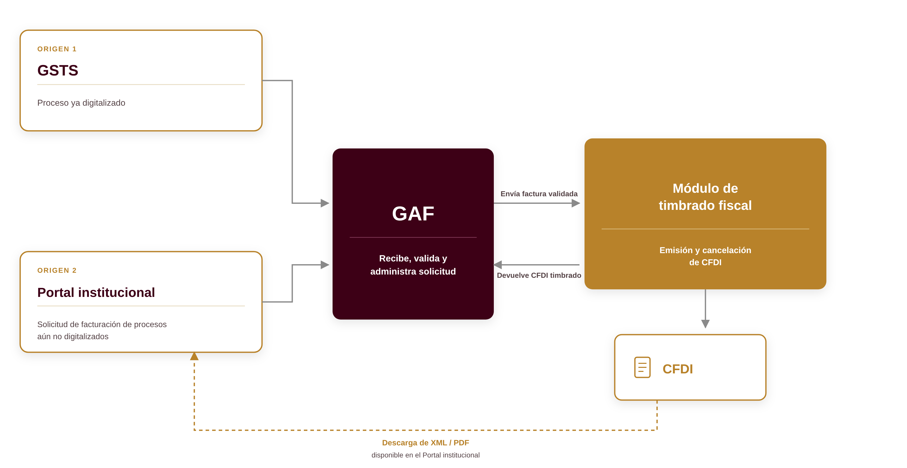


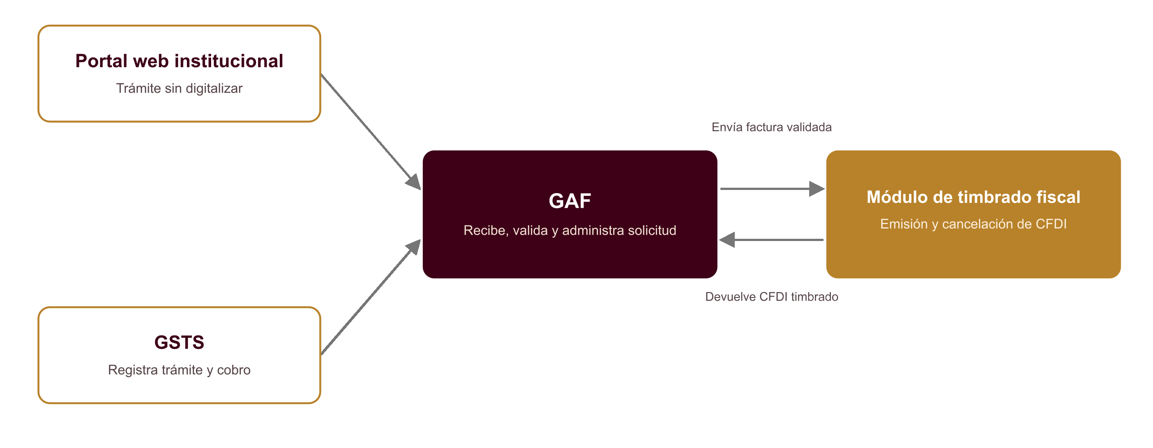
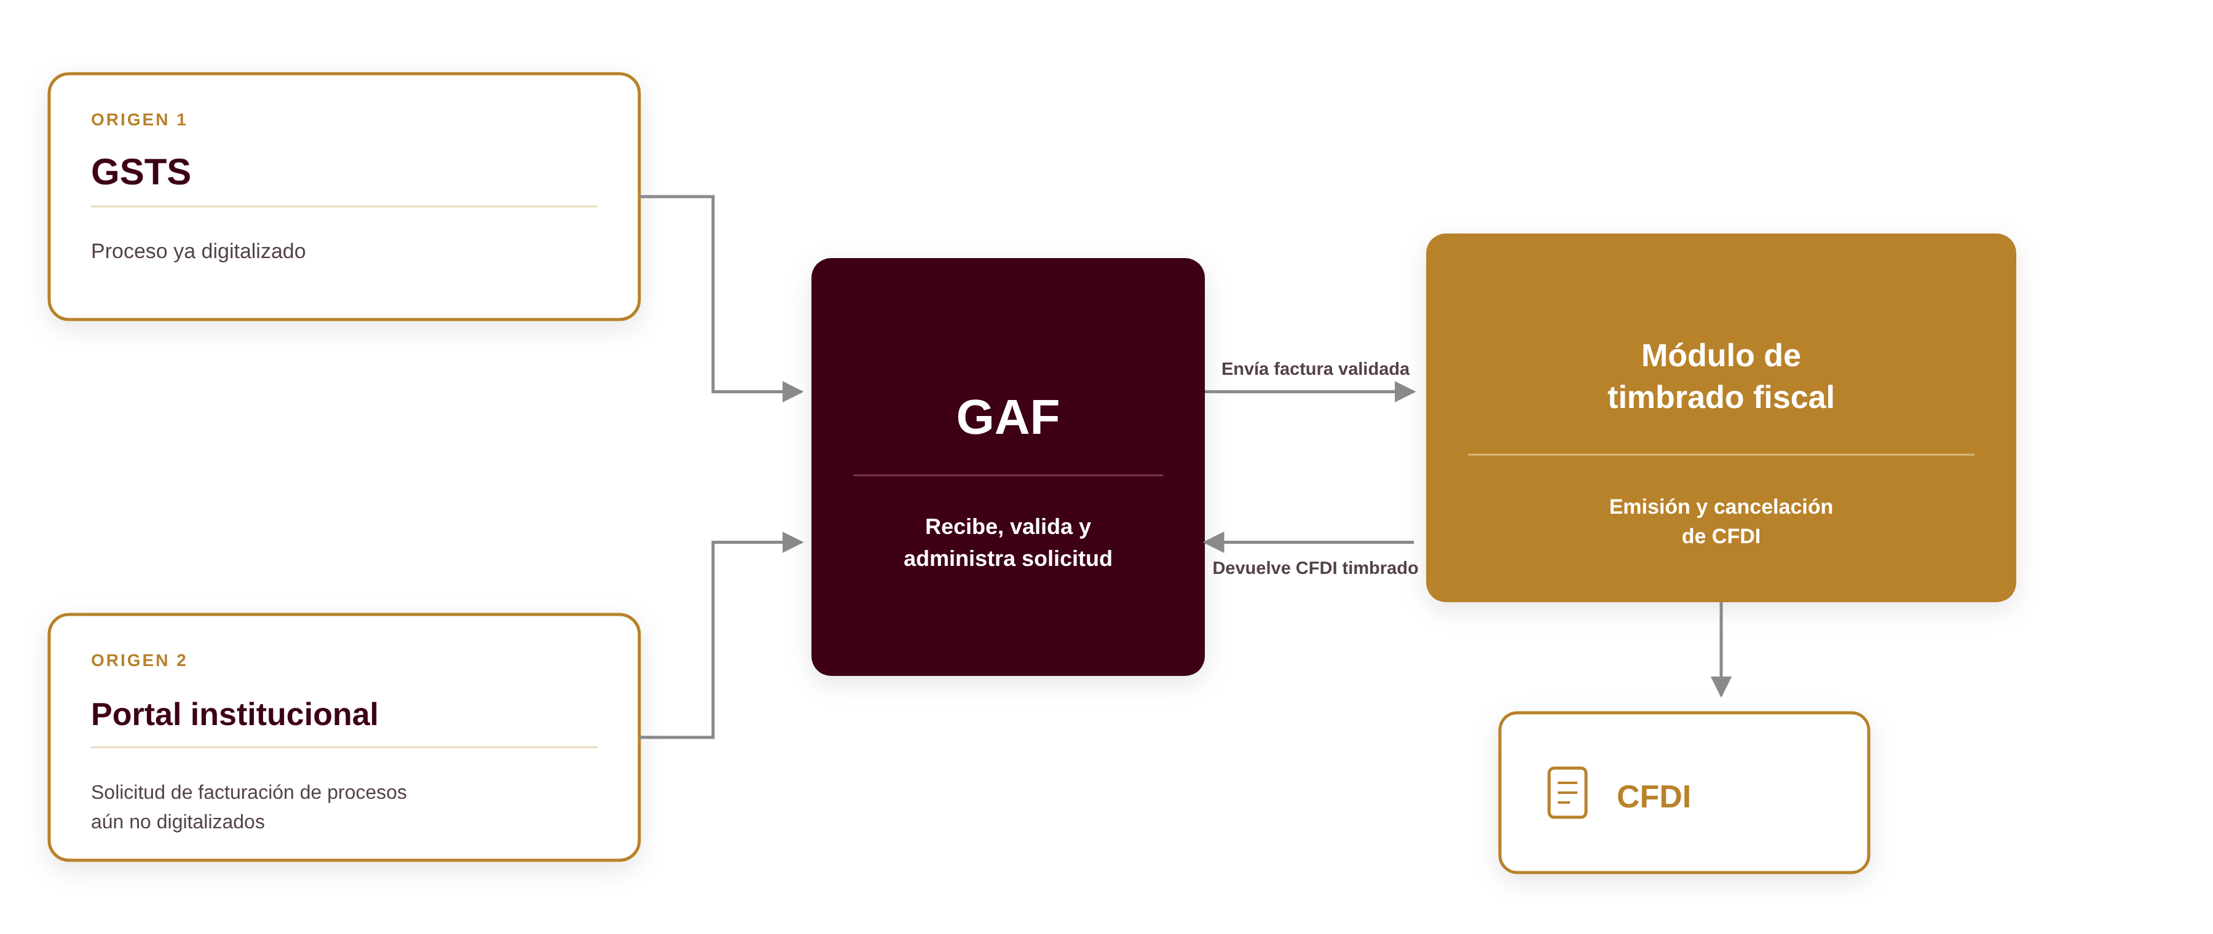
FUNCIONAMIENTO COORDINADO
Resultado conservado y consultable
El Timbrado Fiscal devuelve el resultado a GAF para su conservación y consulta desde el expediente.
Sin procesos complejos para el ciudadano
El usuario no necesita trámites adicionales para solicitar su factura.
Se aprovecha lo ya capturado
La información capturada durante el trámite no se vuelve a registrar entre áreas.

Slide 6






BENEFICIOS INSTITUCIONALES
Lo que gana la institución
Seguimiento completo
Menos dispersión y capturas repetidas
Historial y documentación conservada
A los trámites y solicitudes, de principio a fin.
Reduce la dispersión de información entre áreas y sistemas.
Mantiene un historial de acciones y facilita su consulta.
Mayor capacidad de supervisión y rectoría
Trazabilidad de cambios y decisiones
Mejor atención ciudadana
Información propia y oportuna para decisiones, sin depender de terceros.
Mejor respuesta ante auditorías, órganos fiscalizadores y el Congreso.
Y una base común para digitalizar nuevos procesos.

Slide 7


MÓDULO DE CONSTANCIAS
GSTS
El trámite, unificado
Concentra la solicitud, los documentos, las validaciones, el cobro y la entrega de la constancia en un solo lugar, con seguimiento claro de principio a fin. Primera función de GSTS como base informática de la Gerencia. (Referencia visual — interfaz sujeta a actualización.)

Slide 8

MÓDULO DE FACTURACIÓN
GAF
La factura, ordenada
Concentra y da seguimiento a las solicitudes de constancias, permisos de descarga, multas y otros conceptos: datos fiscales, pago, validaciones y documentos, hasta enviarla a Timbrado Fiscal para su emisión y, si aplica, cancelación. (Referencia visual — interfaz sujeta a actualización.)

Slide 9

TIMBRADO FISCAL
TIMBRADO FISCAL
El sello fiscal final
Recibe de GAF las facturas ya revisadas, realiza el timbrado y, cuando corresponda, la cancelación, y devuelve la información generada para su conservación y consulta. A futuro, disponible para otros procesos de SOAPAP que requieran emitir comprobantes fiscales. (Referencia visual — interfaz sujeta a actualización.)

Slide 10

PÁGINA WEB
La puerta de entrada
Punto de entrada (fase 1) para solicitudes de facturación sin proceso digitalizado y para la verificación administrativa de constancias emitidas por GSTS, mediante dos rutas: /constancias/[ID] y /facturacion. El portal público llegará en fase 2. (Referencia visual — interfaz sujeta a actualización.)

Slide 11
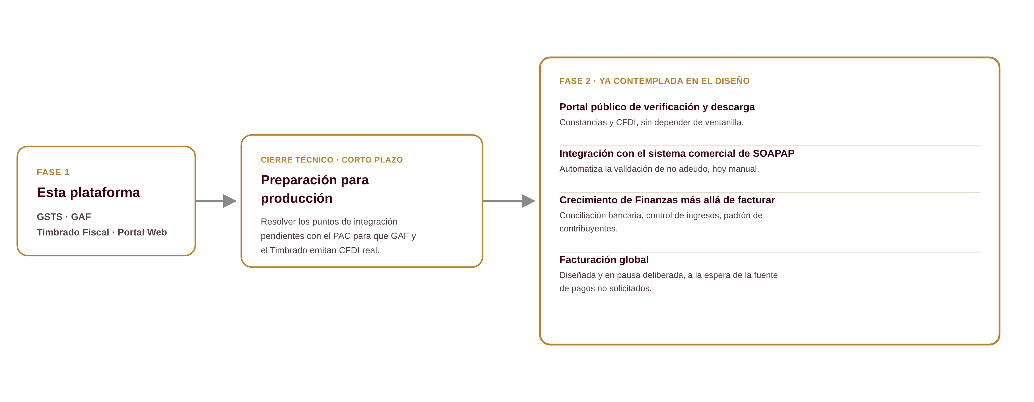


PROYECCIÓN
La base para lo que sigue, no el destino final

Slide 12
AVANCE REAL vs. LO PROPUESTO
¿Qué tanto existe hoy de lo descrito?.
0%
25%
50%
75%
100%
GSTS — Constancias
85%
GAF — Facturación
40%
Módulo de Timbrado Fiscal
15%
Página Web Institucional
10%
Los porcentajes de avance requieren fecha de corte y criterios de medición institucional. [fecha de corte por confirmar] · [criterios por confirmar]

Slide 13
¡Gracias!
Departamento de Informática · SOAPAP

